Slide 1
Potravinářská legislativa pro pivo
Michaela Mezerová
Státní zemědělská a potravinářská inspekce
michaela.mezerova@szpi.gov.cz
Jarní cena českých sládků, 17.3.2017

Slide 2
Nařízení (ES) č. 178/2002 - obecná bezpečnost
Nařízení (ES) č. 852/2004 – hygiena
Zákon č. 110/1997 Sb. – zákon o potravinách
Nařízení (EU) č. 1169/2011 – obecné označování
Vyhláška č. 417/2016 Sb., o označování
Vyhláška č. 335/1997 Sb. – nápoje – NOVELA!!!

Slide 3
Nařízení (ES) č. 178/2002
Nařízení (ES) č. 178/2002 - obecná bezpečnost
Čl. 16 = obchodní úprava – žádná informace, reklama, obchodní úprava… nesmí uvádět spotřebitele v omyl
Čl. 17 = povinnosti – každý v potravinovém řetězci je zodpovědný za „svoji“ část produkce
Čl. 18 = sledovatelnost
  musí být zajištěna ve všech fázích výroby, zpracování a distribuce
  krok vpřed a krok vzad
  Čl. 19 = odpovědnost za potraviny – potravina není v souladu s požadavky na bezpečnost potravin => stažení potraviny z oběhu, informování kontrolních orgánů, případně informovat spotřebitele (pokud už se k nim potravina mohla dostat)

Slide 4
Nařízení (ES) č. 852/2004
Vztahuje se na hygienu výroby piva i ostatních provozů a míst, kde se potraviny vyrábí, skladují, apod.

Slide 5
Zákon o potravinách - novinky
Nápoj s více než 20%obj. alk. – povinnost uvést PPP, který potravinu vyrobil (§6 odst. 1 písm. c) )
Co je to malé množství (=>osvobození od uvádění výživových údajů) - § 6 odst. 4
  Přímo konečnému spotřebiteli nebo do místního maloobchodu
  Vyrobeno v podniku s max. ročním obratem 20mil.Kč a max. průměr. přepočteným počtem zaměstnanců do 10
V březnu zpráva EK – reálně se uvažuje o povinném značení složení a výživových údajů pro alkonápoje nad 1,2%obj. alk. !!

Slide 6
Zákon o potravinách - novinky
§ 9b – česká potravina
„česká potravina“ nebo cokoli naznačující původ v ČR
  Pro pivo - min. 75% složek (v okamžiku použití) z ČR + výroba v ČR – pro nápoje se do toho započítává i voda.
  Vyrobeno v ČR (nebo obdoba) – výroba probíhá jen na území ČR (samostatné balení není výroba)
  Podmínky (pravidla pro značku) jsou uvedeny v příloze vyhlášky č. 417/2016 Sb., o označování (platí od 1.1.2017)

Slide 7
Vyhláška č. 417/2016 Sb., o označování
Informace nesmí obsahovat zavádějící údaje - „domácí“, „čerstvý“, „živý“, „čistý“, „přírodní“, „pravý“ - § 2 odst. 1 písm. a)
Není zavádějící (§ 2 odst. 4 písm. a) a b) )
  pokud je to součást názvu druhu, skupiny, podskupiny nebo v přímo použitelných předpisech EU
  Pokud je to součást popisné informace, použití je odůvodněné a neuvádí spotřebitele v omyl
  Tyto části platí od 1.7.2017

Slide 8
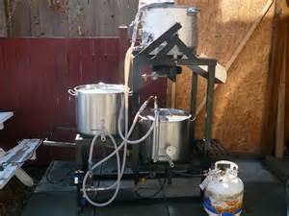
Domácí pivo
Možné jen na pivu „domovarníků“ a připravené tradičním způsobem za použití základních surovin
ALE
TAKOVÉ PIVO NELZE PRODÁVAT
z domovarníka se stane malý
pivovar

Slide 9
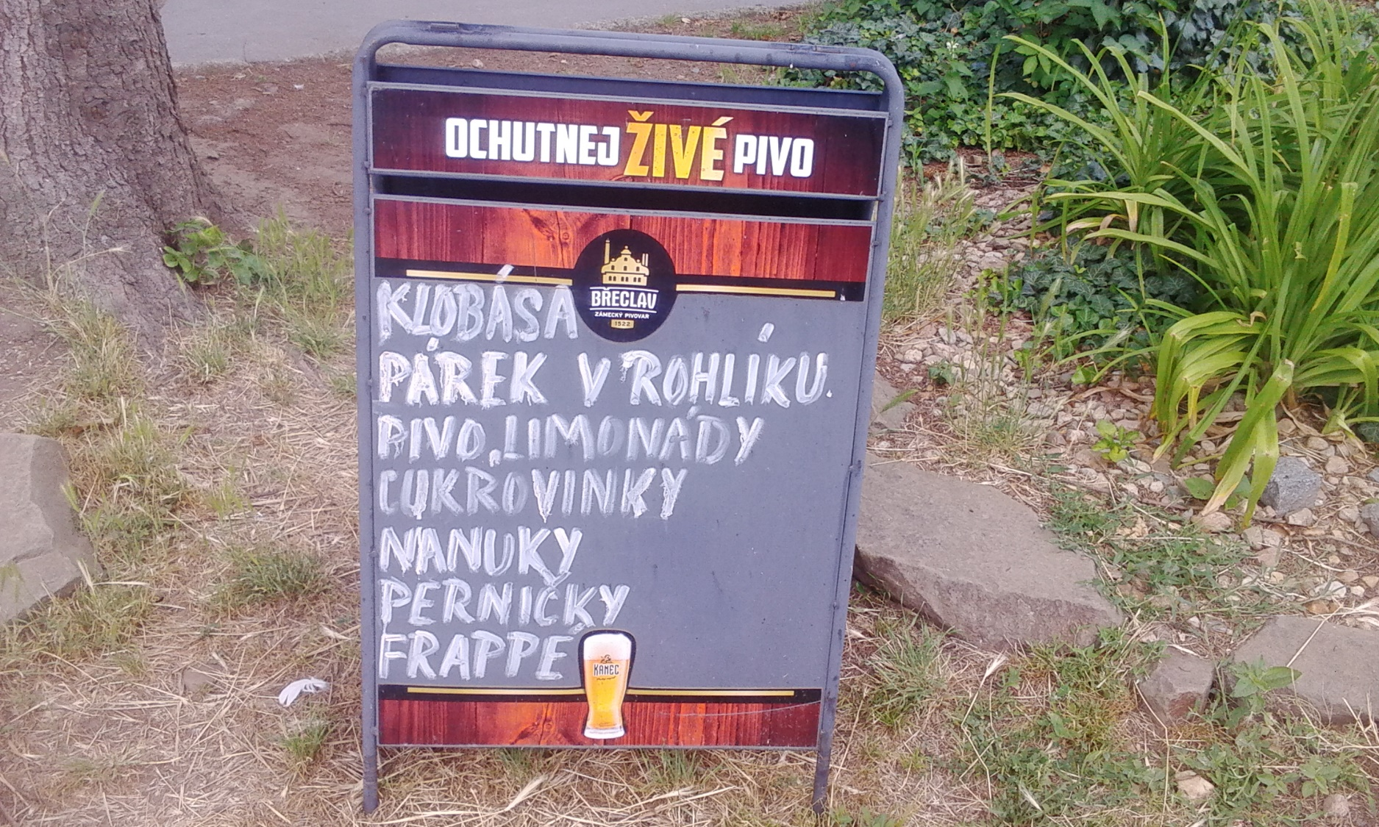
pro kvasnicové - POUŽITELNÉ

Slide 10
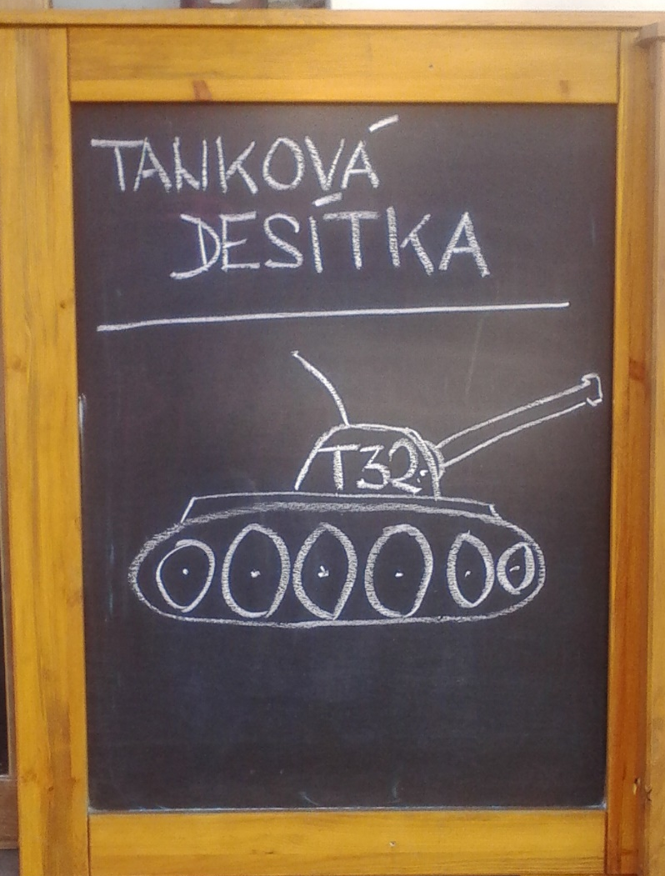
Čerstvé pivo
ANO - při přímém stáčení z pivovaru.
NE na pivu v lahvi, tankovém pivu v restauraci
Notes:
Odůvodnění, že jde o pivo nepasterované, nefiltrované, apod. bych vyvracela, že se zdůrazňuje vlastnost piva, která je stejná u všech nepasterovaných a nefiltrovaných piv.

Slide 11
Nařízení (EU) č. 1169/2011
Čl. 7 = uvádění nezavádějících informací
Všechny informace musí být přesné, jasné a srozumitelné.
Nesmí být zavádějící
Pokud jde o charakteristiky potraviny….
Připisování účinků nebo vlastností, které potravina nemá.
Vyvoláváním dojmu, že potravina má výjimečné vlastnosti, které mají ale všechny srovnatelné potraviny
Vyvoláváním dojmu, že je obsažena nějaká složka, ale ta je nahrazena složkou jinou – např. alternativy sýrů, chmel x chmelový extrakt

Slide 12
Ochranné známky
Jsou součástí označování => nesmí porušovat potravinářské předpisy (evropské ani české)
Lze zakázat používání ochranné známky, která porušuje potravinové právo – známka ale zůstane platná!!!

Slide 13

Ochranné známky
Skutečné pivo – není zakázané, ale nesmí být pro spotřebitele zavádějící dle čl. 7 odst. 1 písm. c)
Ostatní piva jsou „neskutečná“ ?

Slide 14

Ochranné známky
12% v ochranné známce
=> Nelze použít na nic, co není dvanáctka
Notes:
Chráněna je jen známka ve znění zapsaném na ÚPV – vše ostatní je připomenutí ochranné známky a lze v rámci práva duševního vlastnictví postihovat. Ale kde není žalobce není soudce – tady si ochranu porušuje sám vlastník ochranné známky.

Slide 15
Nařízení (EU) č. 1169/2011
Čl. 8 = povinnosti
Každý nese svoji zodpovědnost za značení.
V případě prodeje pro společné stravování povinné údaje nemusí být na etiketě, ale v dokladech – prodejce musí být schopen pravdivě informovat spotřebitele.
Vnější obaly, v nichž je potravina uváděna na trh – název potraviny, DMT/DP, podmínky úchovy, PPP
Předávání informací v rámci B2B
Notes:
Vše souvisí se vším – sledovatelnost = vím od koho beru suroviny a jaké jsou => mohu správně označit složení svého výrobku, apod.
S tím souvisí i ručení za bezpečnost a jakost potraviny.

Slide 16
Nařízení (EU) č. 1169/2011
Povinné údaje v čl. 9+10 = název, složení, alergeny, čisté množství, množství určitých složek, DMT/DP, podmínky úchovy a použití, PPP, původ, návod k použití, obsah alkoholu, výživové údaje
Výjimky pro alkonápoje s obsahem alkoholu nad 1,2%obj.:
dle 1169 by se nemuselo uvádět složení, ale byl zachován národní požadavek => POVINNÝ ÚDAJ [viz čl. 16(4) + čl. 41]
Pokud nejsou uvedena výživová tvrzení, nemusí se uvádět výživové údaje – pokud jsou uvedeny, mohou obsahovat pouze energetickou hodnotu nebo celou tabulku dle pravidel nařízení [viz čl. 16(4) + čl. 30(4) + čl. 36(1)]

Slide 17
Nařízení (EU) č. 1169/2011
Nealko a nízkoalkoholické pivo:
  Složení
  Plná výživová tabulka
  Ostatní piva bez výživového tvrzení
  Složení (piva z jiných ČS mít nemusí, piva ze třetích zemí dovezená napřímo do ČR musí)
  Výživová tabulka je nepovinná – pokud uvedena:
    Plná tabulka dle nařízení 1169/2011
    NEBO
    Pouze energetickou hodnotu
Notes:
Výživová tvrzení pro alkonápoje s obsahem alkoholu nad 1,2%obj. alk. – nízký obsah alkoholu, se sníženým obsahem alkoholu, snížený obsah energie

Slide 18
Novela vyhlášky č. 335/1997 Sb.
Chmelové produkty -> chmelové výrobky
Pšenice spadne mezi „jiné obiloviny“
Ležák = spodně kvašené pivo, EPM 11-12%hm.
Plné pivo = svrchně kvašené pivo, EPM 11-12%hm.
Speciální pivo -> silné pivo
Pivo se sníženým obsahem alkoholu -> pivo nízkoalkoholické
Atypický pivní nápoj
Typ/styl piva

Slide 19
Novela vyhlášky č. 335/1997 Sb.
  Chmel, chmelové výrobky, extrakt z chmele, iso-produkty… ve složení
produkt | Způsob výroby | příklady | V označení např.
chmel |  |  | Chmel
Mechanicky upravené výrobky z chmele | Výroba pouze mechanickou úpravou chmel. hlávek – mletí, lisování | Prášky, pelety | Chmelové pelety, chmelové výrobky
Výrobky připravené fyzikálními úpravami chmele (extrakcí) | Výroba extrakcí pomocí rozpouštědel z chmele | Extrakty, silice | Extrakty z chmele, Chmelové výrobky
Výrobky připravené chemickou úpravou chmele | Chemickými látkami je vyvolána isomerizace chmele | Isoextrakty, isopelety, iso-α-hořké kyseliny | Isoextrakty, isopelety, upravené chmelové výrobky
Notes:
Změna vychází z označení těchto výrobků v nařízení 1308/2013, společná organizace trhů

Slide 20
Novela vyhlášky č. 335/1997 Sb.
Chmelové produkty -> chmelové výrobky
Pšenice spadne mezi „jiné obiloviny“
Ležák = spodně kvašené pivo, EPM 11-12%hm.
Plné pivo = svrchně kvašené pivo, EPM 11-12%hm.
Speciální pivo -> silné pivo
Pivo se sníženým obsahem alkoholu -> pivo nízkoalkoholické
Atypický pivní nápoj
Typ/styl piva

Slide 21
Novela vyhlášky č. 335/1997 Sb.
druh | skupina
pivo | stolní
 | výčepní
 | ležák/plné
 | silné
 | nízkoalkoholické
 | nealkoholické
nápoj na bázi piva | kvašený sladový nápoj
 | míchaný nápoj z piva
 | atypický pivní nápoj
Notes:
Ležák – spodně kvašené pivo EPM11-12%hm.
Plné pivo – svrchně kvašené pivo EPM 11-12%hm.
Silné pivo – původní speciál
Atypický pivní nápoj – na bázi piva s modifikovaným podílem sladu anebo modifikovaným způsobem kvašení

Slide 22
Novela vyhlášky č. 335/1997 Sb.
Chmelové produkty -> chmelové výrobky
Pšenice spadne mezi „jiné obiloviny“
Ležák = spodně kvašené pivo, EPM 11-12%hm.
Plné pivo = svrchně kvašené pivo, EPM 11-12%hm.
Speciální pivo -> silné pivo
Pivo se sníženým obsahem alkoholu -> pivo nízkoalkoholické
Atypický pivní nápoj
Typ/styl piva

Slide 23
Novela vyhlášky č. 335/1997 Sb.
Atypický pivní nápoj = nápoj na bázi piva s modifikovaným podílem sladu nebo modifikovaným způsobem kvašení
Typ/styl piva
  musí být dodržen obvyklý způsob produkce a surovinového složení podle postupů provozovaných v tradičních oblastech výroby v souladu s očekáváním spotřebitele
  Lze doplnit do označování

Slide 24
Novela vyhlášky č. 335/1997 Sb.
Označování - pivo
název druhu a skupiny – skupinu lze upřesnit hodnotou EPM v %hm.
Obsah alkoholu – všechna piva mimo nealko – ≤ 1,2%obj. alk. dle 335/1997, nad 1,2%obj. alk. dle 1169/2011
Způsob kvašení (svrchní, kvašení v lahvi) – v názvu
Barva (tmavé, polotmavé, řezané) – v názvu
Nefiltrované – neodstraněny neusazené kvasnice– v názvu
Kvasnicové – v názvu
Ochucené – v názvu
Údaj o druhu obiloviny, pokud bylo vyrobeno z jiných obilovin – v názvu
Informace o případném použití přírodní minerální vody
V obchodním názvu lze použít specifické označení pivního stylu (IPA, Porter,….)
Povinné - Svrchně kvašené nefiltrované pšeničné silné pivo – tmavé
Dobrovolné – weizenbock, EPM v %hm.
Notes:
Princip obvyklosti – obvyklé je v našich krajích světlé spodně kvašené filtrované pivo – to se neznačí, vše ostatní se značit musí
Kvasnicové pivo – dodatečný přídavek čisté kvasničné kultury nebo podílu rozkvašené mladiny do hotového piva
Ochucené pivo – s přídavkem aromat, surovin s vlastním aromatem, lihovin nebo ostatních alkoholických nápojů. Obsah alkoholu z lihovin nesmí překračovat obsah alkoholu z piva.
Pivo z jiných obilovin – podíl extraktu z použitého sladu jiné obiloviny než ječmene vyšší než 1/3 hmotnosti extraktu

Slide 25
Etikety
  Extrakt původní mladiny
  uvedení čísla/slovního údaje naznačujícího extrakt původní mladiny (BEZ UVEDENÍ JEDNOTKY) je možné – ale je považováno za „zpřesnění“ a pivo bude laboratoří vyhodnoceno na toto číslo
  Např. obchodní název: 10/Desítka – skupina „výčepní pivo“ (s možností extraktu původní mladiny 7-10%hm.) – v laboratoři bude hodnoceno na extrakt původní mladiny 10%hm.
  Uvedení čísla se ° nebo jen % = nesprávné označení

Slide 26
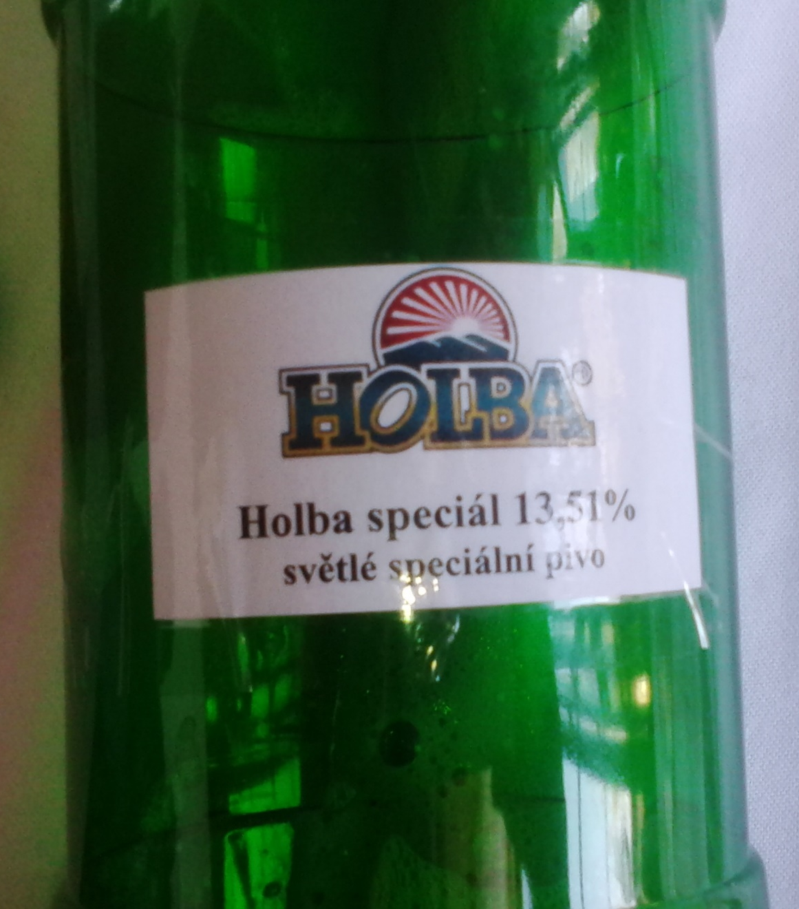
Holba 13,51%
Holba Speciál 13% = Světlé speciální pivo, … inspirováno nadmořskou výškou kopce Šerák …

Slide 27
Novela vyhlášky č. 335/1997 Sb.
Označování - nápoje na bázi piva
  Pouze název skupiny
  Míchané nápoje z piva – skupina použitého piva + označení ochucující složky + jejich % podíl
Míchaný nápoj z piva – složení: pivo ležák 60% (….), limonáda 40% (….)

Slide 28
Novela vyhlášky č. 335/1997 Sb.
Požadavky na jakost - § 19 + tabulka 1 příl. 8
Odstraněna tabulka k senzorickým vlastnostem – pouze „chuť, vůně a ostatní smyslové požadavky na pivo a nápoje na bázi piva musí být charakteristické pro deklarovaný druh a skupinu výrobků a musí být bez cizích vůní a chutí“
Tab. 1 fyz.-chem. požadavky:
  EPM – výpočet dle velkého Ballingova vzorce, zaokrouhluje se na celé číslo dolů
  Alkohol – odchylky pro pivo s obsahem alkoholu do 5,5%obj. = ± 0,5%obj., nad 5,5%obj.= ± 1%obj. (příl. XII nař. 1169)

Slide 29
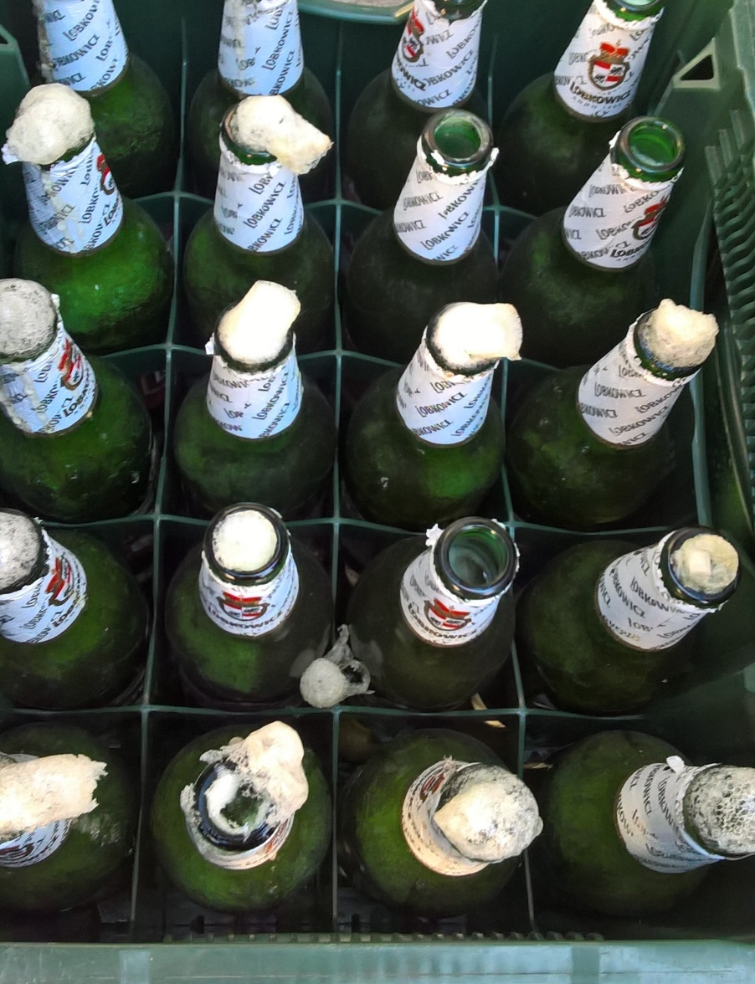
Novela vyhlášky č. 335/1997 Sb.
Uvádění na trh
Pivo a nápoje na bázi piva musí být chráněny před přímým slunečním světlem a před mrazem

Slide 30

Novela vyhlášky č. 335/1997 Sb.
Platnost
  Vydání zatím bez přesného data
Účinnost
  Předpokládá se min. 6 měsíců od vstupu v platnost

Slide 31
Etikety–souhrn povinných informací dle nařízení 1169/2011 a vyhlášky
  Název – dle 1169/2011 zákonný název => kategorizace dle 335/1997 Sb. + údaje o provedených úpravách (pasterace, apod.)
  Seznam složek – uvozeno „složení“
  Vyznačení alergenů – zvýrazněním ve složení
  Zdůrazněné složky
  Čisté množství potraviny
  DMT/DP
  Podmínky úchovy – dle vyhl. 335/1997 Sb. mají být chráněny před mrazem a přímým slunečním zářením
  PPP (jméno/obchodní název, adresa)
  Země původu – pokud by to bylo zavádějící
  Návod k použití, pokud by bez návodu nešlo použít ☺
  Obsah alkoholu – dle 1169/2011 u nápojů >1,2%obj., pro ostatní ve vyhl. 335/1997Sb. – skutečná hodnota
  Výživové údaje – pro nápoje >1,2%obj. alk. nepovinné, pokud uvedeno pak dle 1169/2011 (všechny údaje nebo pouze energetická hodnota)
  Povinné údaje o použití sladidel, balících plynů – příloha III nař. 1169/2011
  informace z vyhl. 335/1997 Sb. – způsob kvašení (svrchně kvašené, kvašení v lahvi); nefiltrované, kvasnicové; barva (tmavé, polotmavé, řezané); ochucené; druh obiloviny, pokud nebyl použit ječmen
  Dobrovolný údaj o % EPM v %hm.

Slide 32
Etikety
  Kvasnice ve složení:
  Vyhl. 335/1997 Sb. – rozlišuje piva nefiltrovaná a kvasnicová =>
  Nebyla provedena filtrace, v pivu „zbytky“ kvasnic = nefiltrované pivo = info na etiketě, příp. doplňující informace o zákalu – KVASNICE VE SLOŽENÍ NEUVÁDĚT!!!
  Do hotového piva přidány kvasnice nebo rozkvašená mladina = kvasnicové pivo = info na etiketě a ve složení kvasnice
Notes:
Kvasnice jsou vlastně používány jako pomocná látka – dle čl. 20 nařízení 1169/2011 se látky, které nejsou přídatnými látkami, ale používají se stejně jako pomocné látky a které jsou v konečném výrobku nadále přítomny (i ve změněné formě) – se ve složení nemusí značit.
Protože vyhláška rozlišuje kvasnicové a nefiltrované pivo, pak uvedení kvasnic ve složení nefiltrovaného piva je pro spotřebitele zavádějící a může být klamán.

Slide 33
Složení: …. chmelové produkty, obsahuje pivovarské kvasnice.
Doporučení:
Nedávat jako součást složení

Slide 34

Etikety
Minimální trvanlivost do „konkrétní datum“
Minimální trvanlivost do 29.2.2017 - NE

Slide 35
Děkuji za pozornost
michaela.mezerova@szpi.gov.cz
www.szpi.gov.cz
www.potravinynapranyri.cz

